Slide 1
Тема: Благодарность не знает границ

Slide 2
Цели классного часа:
1. Познакомиться с понятием «благодарность»
2. Закрепить, какими словами можно выразить слова благодарности.
3. Понять за какие дела и поступки люди благодарят друг друга.
4. Учиться благодарить окружающих нас людей за добрые дела и поступки.

Slide 3
Благодарность – это чувство признательности человека к другому человеку за оказанное добро и внимание, а также выражение высокой оценки его мыслей, поступков и действий.

Slide 4
Собери пословицу
1.От благодарных слов язык не отсохнет.
2. Как аукнется, так и откликнется.
1. Доброе дело без награды не останется.
2. Хорош тот, кто поит да кормит, но и тот не плох, кто хлеб – соль помнит.
1. На добрый привет - добрый ответ.
2. Каждый день будь благодарен за то, что имеешь, и за то, что ты есть.

Slide 5

Благодарю…

Slide 6
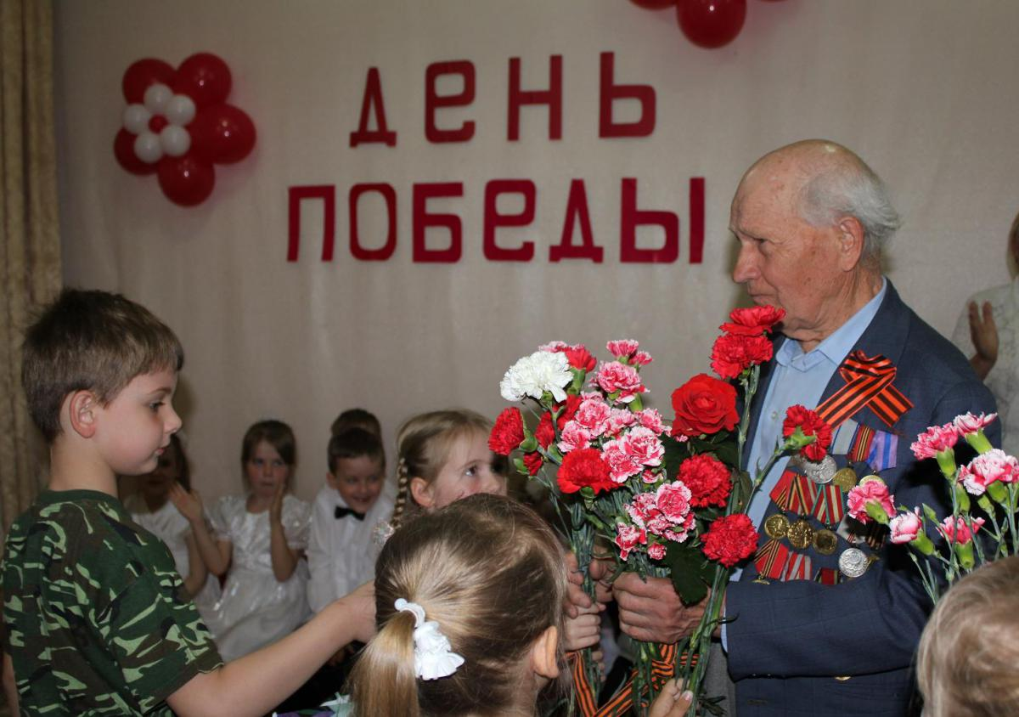
Благодарю…

Slide 7
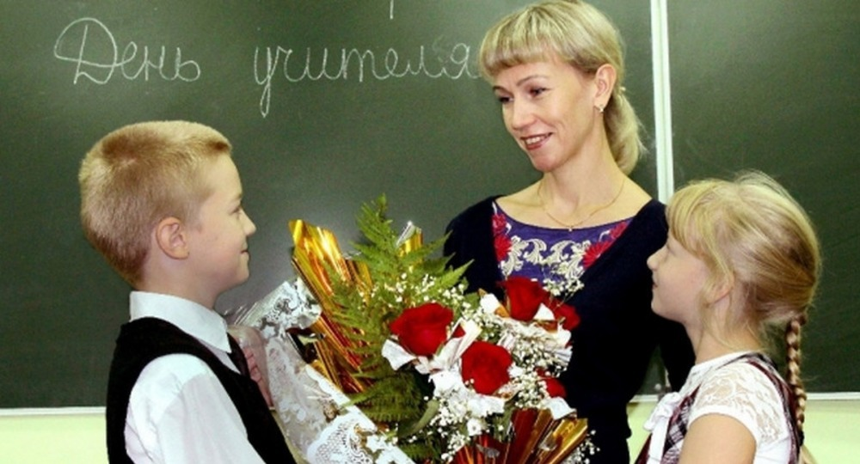
Благодарю…

Slide 8

Благодарю…

Slide 9
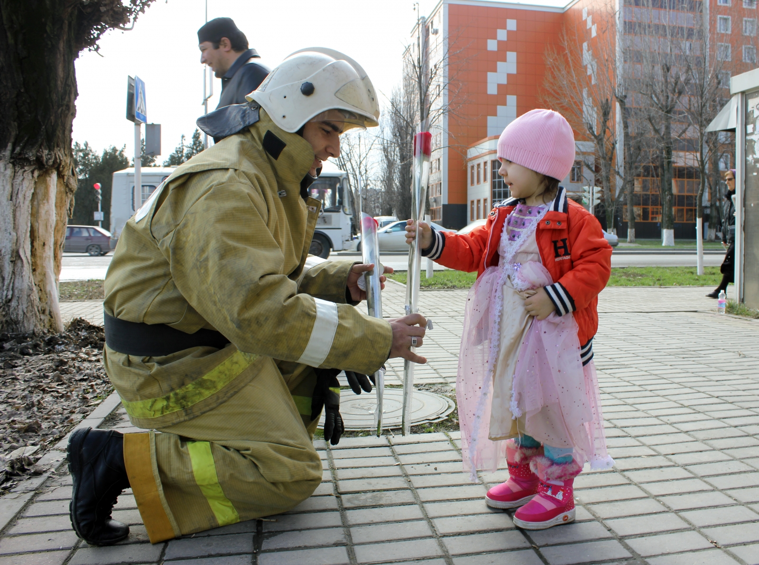
Благодарю…

Slide 10
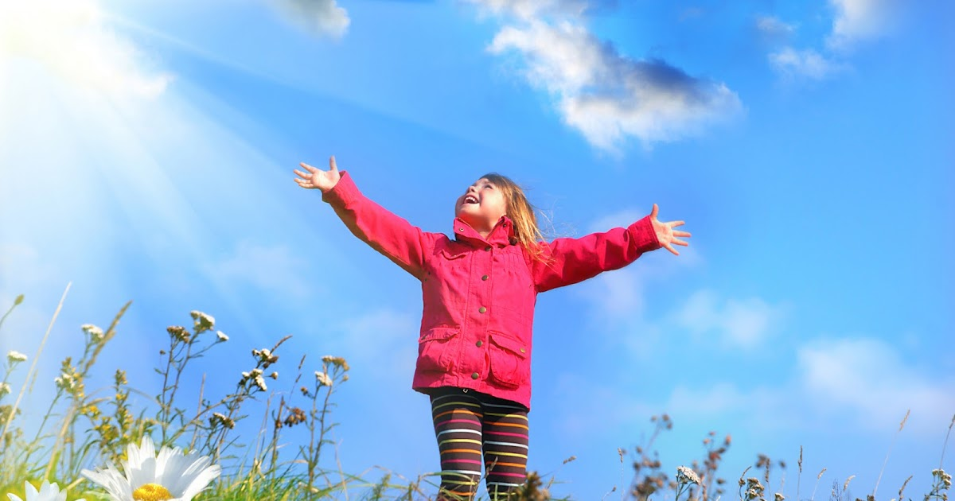
Благодарю…

Slide 11

Цветок благодарности
1 группа – Родителям
2 группа – Дедушке и бабушке
3 группа – Учителям
4 группа – Другу
5 группа - Природе
6 группа – Работникам школы

Slide 12
Спасибо за внимание

